Slide 1

请进入会议的同学修改名称（姓名+学号）

Slide 2
PN结温度特性与伏安特性的研究
主讲：刘 祥

Slide 3
实验目的和仪器
实验目的
1、研究PN结伏安特性：通过实验数据拟合正向电压与正向电 流曲线并估算玻尔兹曼常数k；
2、研究PN结正向电压-温度线性关系：通过实验数据拟合正向 电压与温度直线并估算正向电压随温度变化的灵敏度S以及 PN结材料0K时的禁带宽度Eg(0)
实验仪器
PN结正向特性综合实验仪、温度传感器实验仪、Pt100温度 传感器、PN结温度传感器、样品室
实验重、难点
1、实验操作，仪器调节

Slide 4
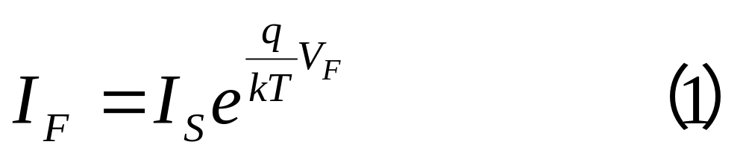
实验原理
一、PN结伏安特性研究
PN结在常温（300K）时，正向电流I_{F}与正向电压V_{F}的数学关系为：
其中：I_{s} —— 反向饱和电流
q —— 电子电荷量
k —— 玻尔兹曼常数
T —— PN结所在环境的绝对温度值

Slide 5
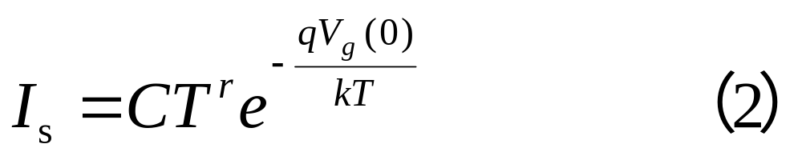
实验原理
二、PN结正向电压VF与温度T关系研究
PN结反向饱和电流I_{s}的数学关系为：
其中：C —— 结面积、掺质浓度等有关的常数
r —— 与温度、PN结材料等有关的常数
V_{g}(0) —— 绝对零度时PN结材料的导带底和价带顶的电势差

Slide 6
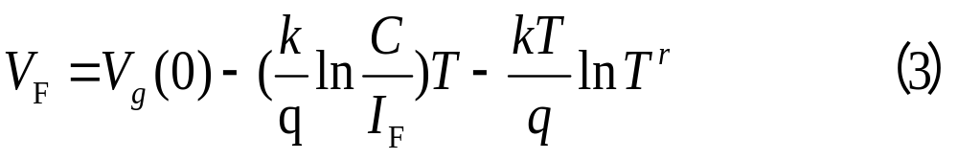
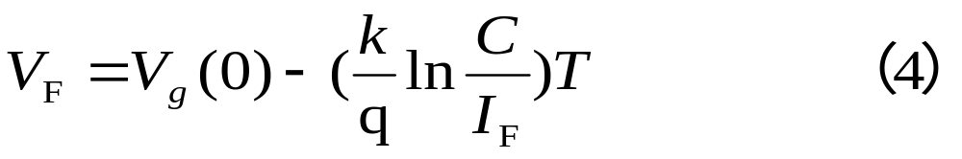
实验原理
将（2）式带入（1）式当中，等式两边取对数，整理得：
根据（3）式可知，在恒定小电流条件下，PN结的正向电压V_{F}与温度T成线性关系：

Slide 7
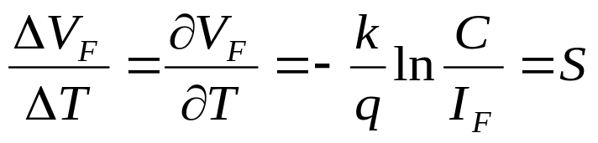
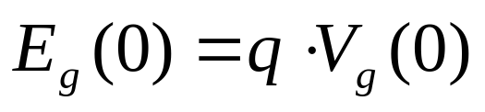
实验原理
三、PN结温度传感器灵敏度S、禁带宽度Eg(0)
由灵敏度定义：
绝对零度（0K）时PN结材料禁带宽度
注：

Slide 8
实验内容
实验内容1：测量PN结正向伏安特性V_{F}-I_{F}曲线
Step 1 将PN结、Pt100温度传感器安至样品室中；
Step 2 根据导线接线柱对应颜色连接线路；
Step 3 打开温度传感实验装置；在仪器背面视图中点击打开电源开关，点击“SET”按钮，设置温度值为30℃。打开加热电流开关，并选择合适的加热电流给样品室进行加热，待温度恒定后开始实验；
Step 4 打开PN结正向特性综合实验仪，在仪器背面点击打开电源开关，选择合适的电流量程档位，并调节电流旋钮，使I_{F}逐渐增大，正向压降V_{F}将随之增大。要求V_{F}在0.450V~0.540V范围内每变化0.005V记录对应的I_{F}，绘制I_{F}-V_{F}曲线并求出玻尔兹曼常数k

Slide 9
实验内容
实验内容2：测量PN结正向电压VF与温度变化曲线
Step 1 调节电流I_{F}=50µA。在主场景中双击打开PN结正向特性综合实 验仪；在仪器背面点击电源开关，打开电源；选择合适的电流 量程档位，并调节电流旋钮，使电流I_{F} 等于50μA；
Step 2 要求在30℃~80℃左右温度范围（温度不宜太高）内每隔5℃测 量一个点，记录对应的V_{F}。升温过程和降温过程各测一遍，并 绘制V_{F}-T曲线并求出灵敏度S、禁带宽度Eg(0)；

